Slide 1
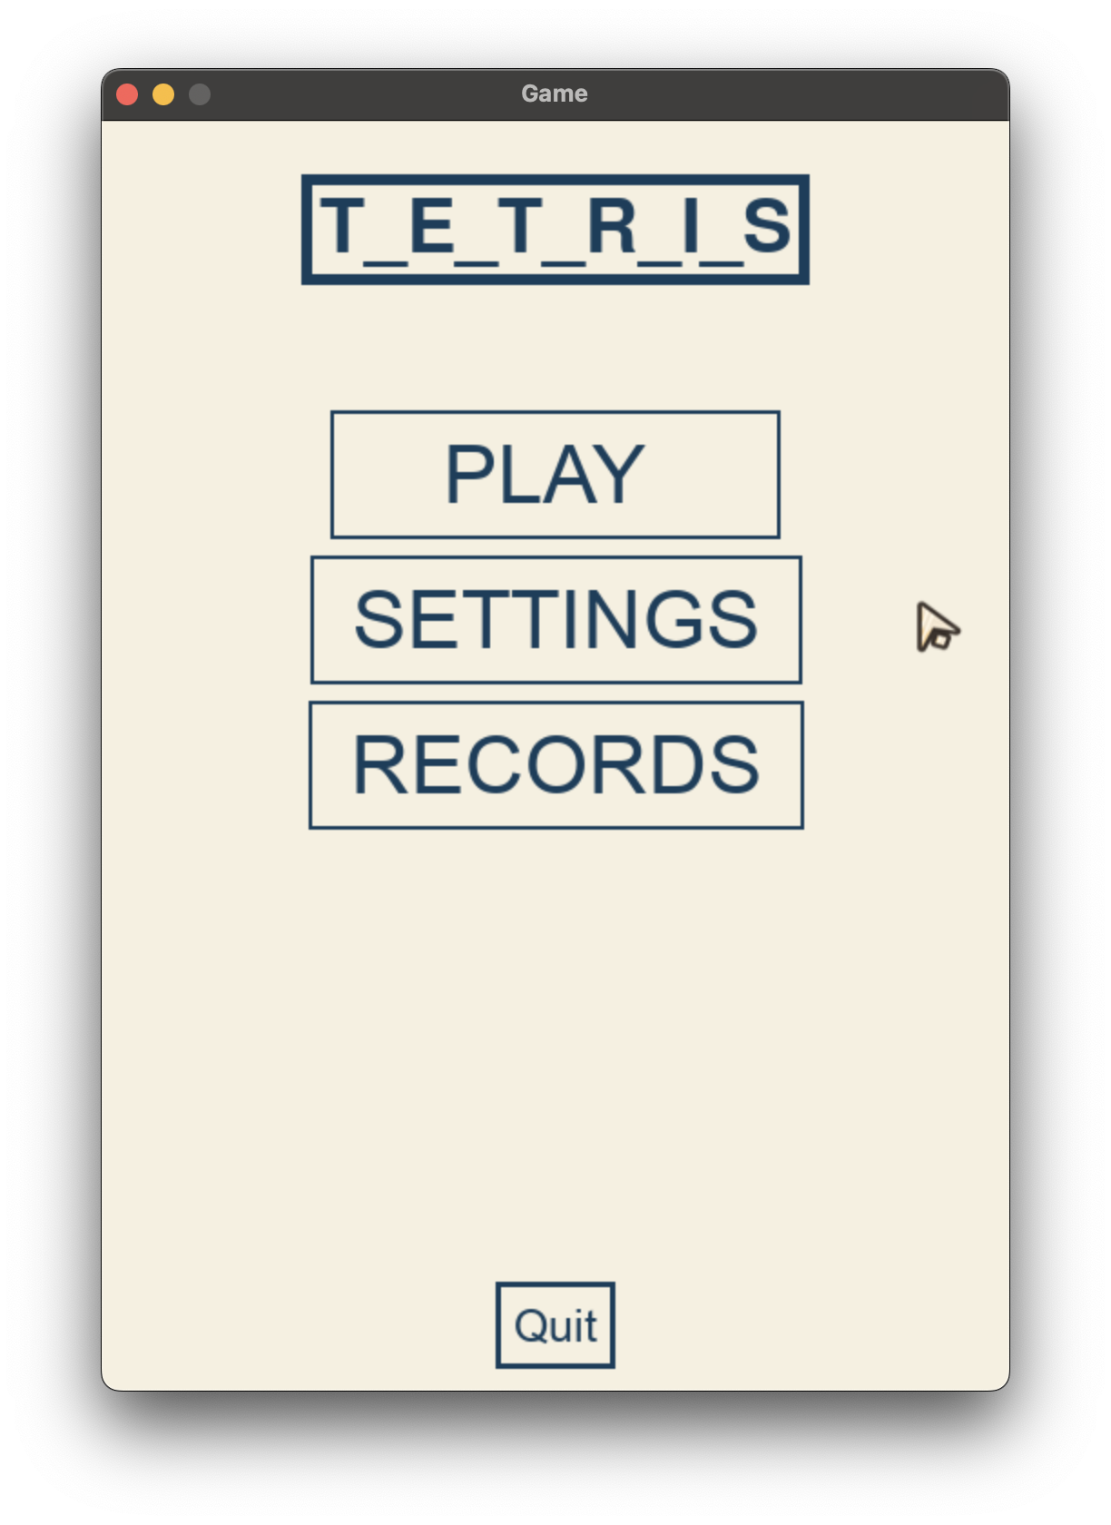
Тетрис
Проект Яндекс
Выполнил: Егорка Помидорка
Таран Максим

Slide 2
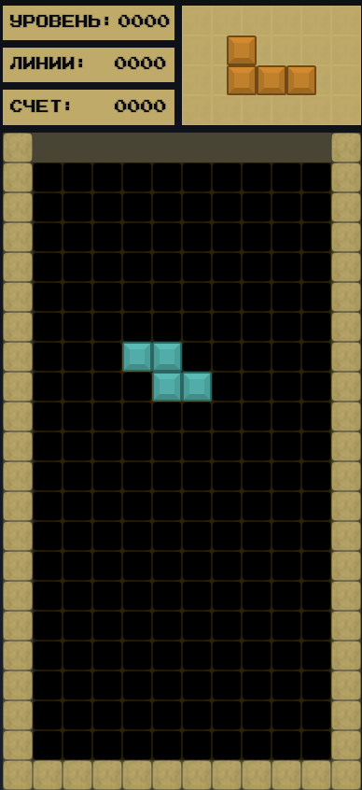
Цель:
Разработать рабочую игру тетрис, готовую к использованию человеком
Пример

Slide 3
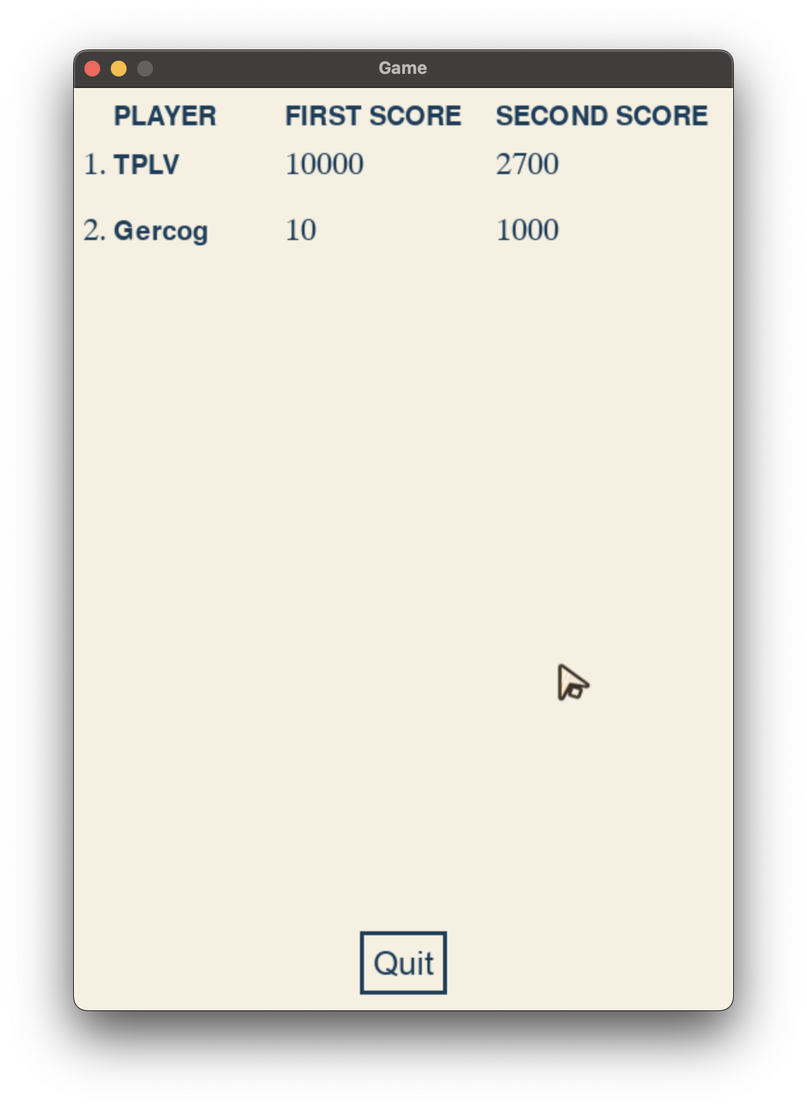
В игре реализована система рекордов

Slide 4
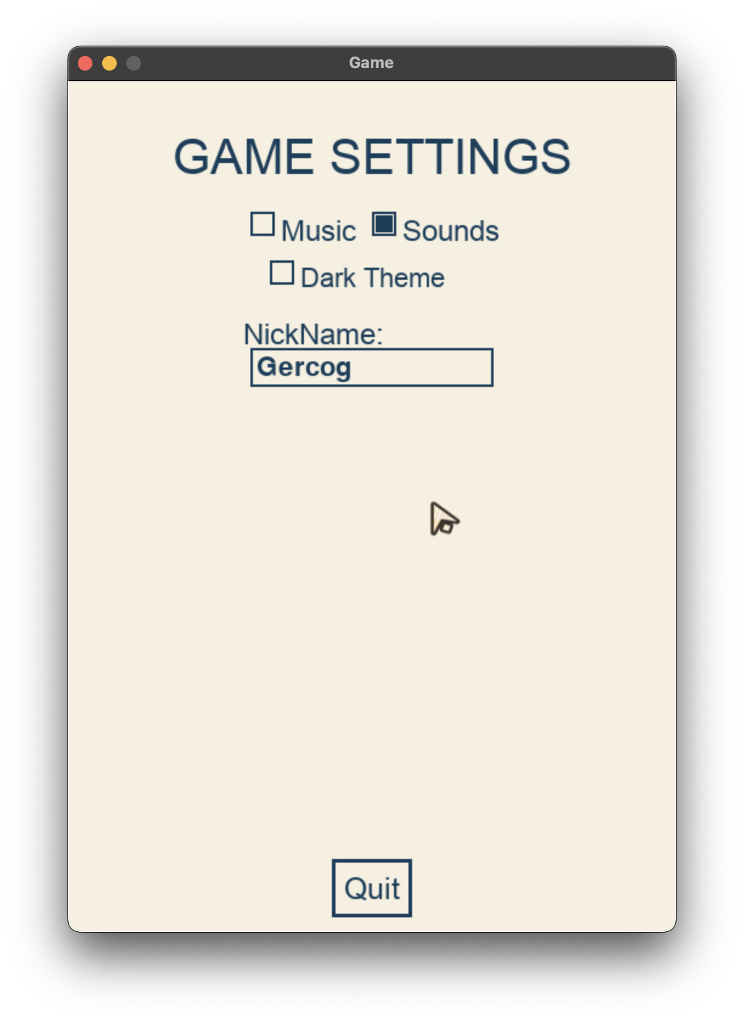
В игре сделан удобный интерфейс настроек

Slide 5
Настройки
Включает в себя 4 дополнительные функции:
Музыка (сделано с помощью включения/выключения музыки при нажатие самодельной CheckButton)
Звуки (сделано с помощью включения/выключения звуков при нажатие самодельной CheckButton)
Тема (сделано с помощью смены цветовой палитры при нажатие самодельной CheckButton)
Имя пользователя (реализовано с помощью самодельного поля для ввода)

Slide 6
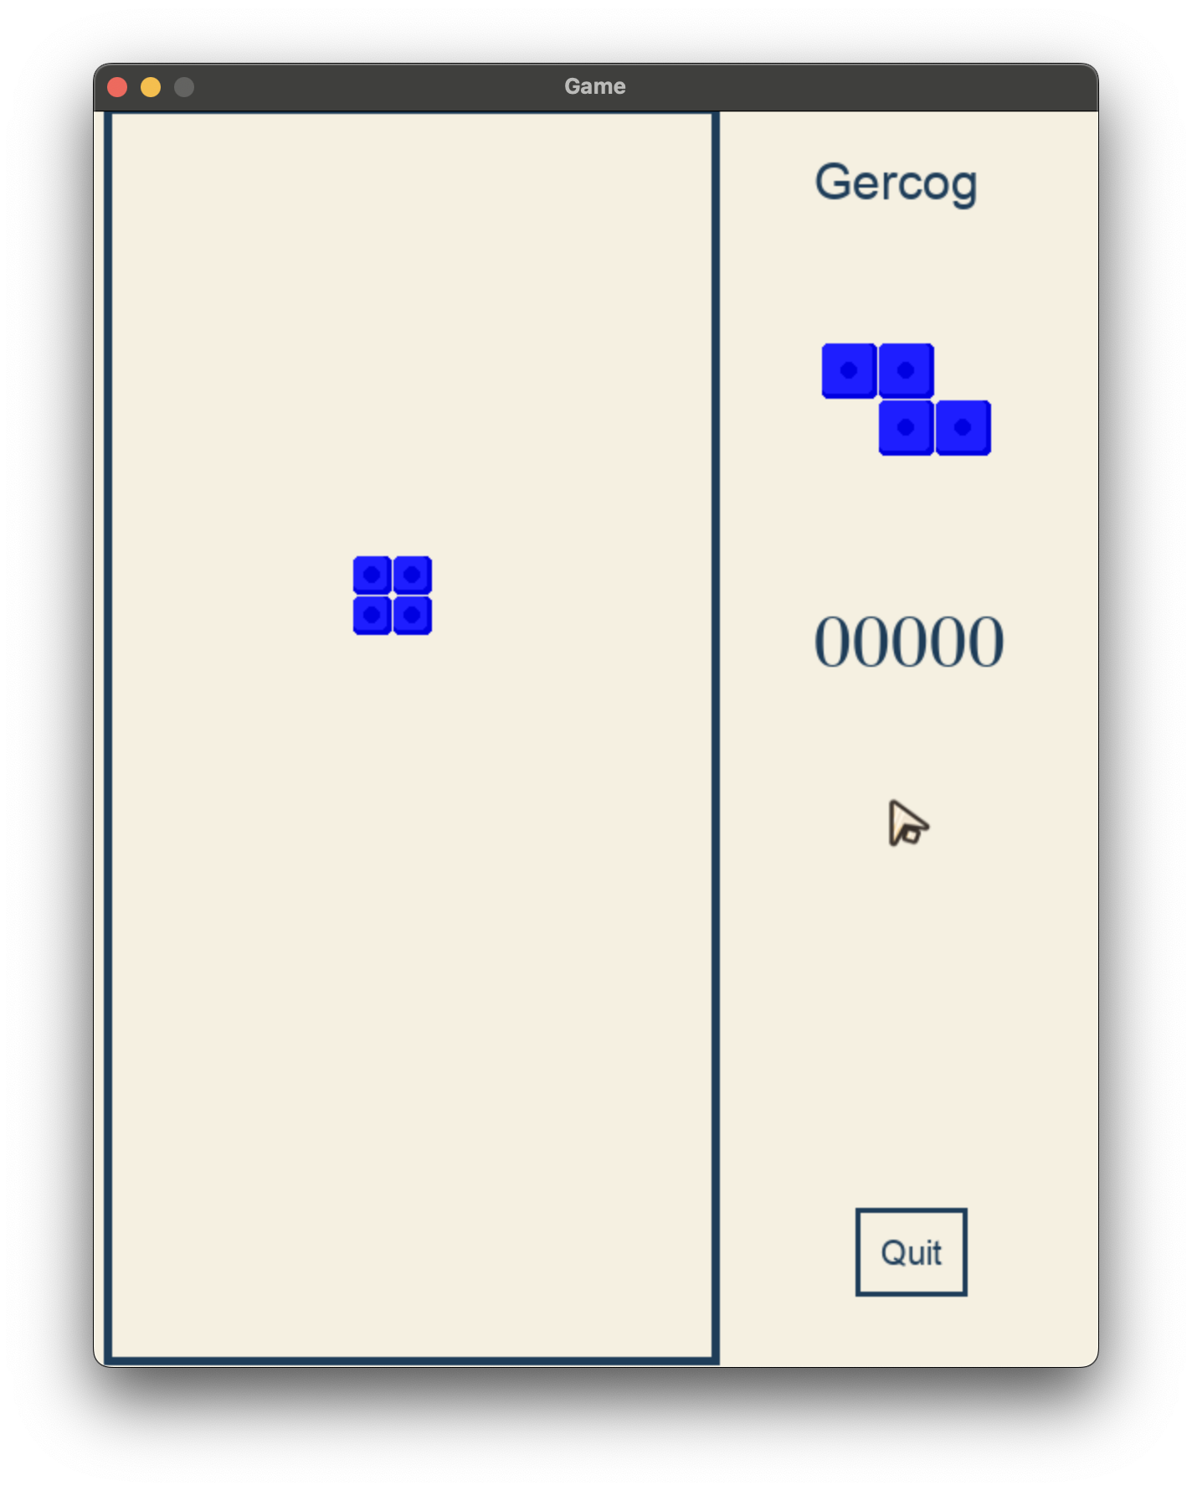
В игре реализованы 2 режима:
Классика
Челендж

Slide 7
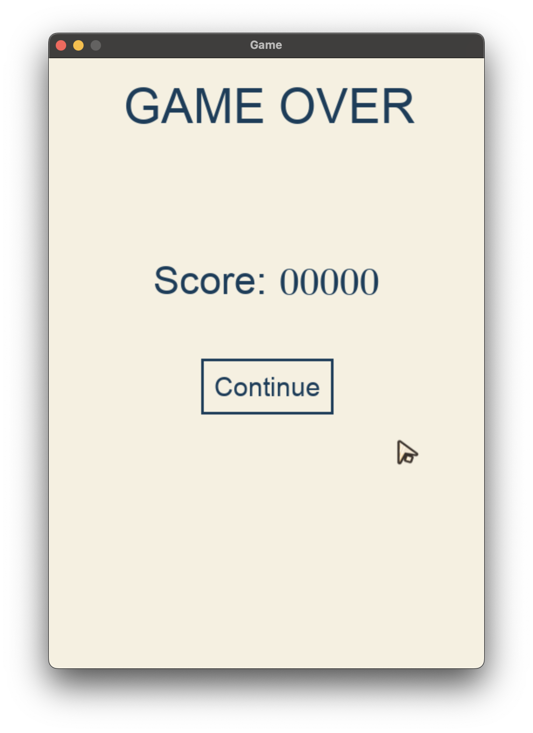
В игре финальное окно сделано в виде отображения GAME OVER

Slide 8
Идеи на будущее
В планах добавить выбор музыки, сделать дополнительные темы с изменёнными тетраминами, изменение громкости и добавить больше игровых уровней и режимов

Slide 9
Вывод
У нас получилось реализовать все задуманные функции. В итоге получилась удобная игра с интуитивно понятным интерфейсом, однако есть идеи для её дальнейшего развития.
Спасибо за внимание!

